Slide 1
西宝高速公路项目交流报告
孙颖成
2010年12月12日

Slide 2
目录
1. 问题描述与需求分析
2. 系统设计及关键问题
3. 实现情况描述
4. 演示与总结

Slide 3

问题描述与需求分析
背景
  本项目要求完成一个高速公路客运活动仿真程序。该高速公路为西安到宝鸡的“西宝高速公路”。经过简化后的客运路线端点、中途停靠点和里程如下图所示（括号里是简称，里程的单位是公里）：

Slide 4
问题描述与需求分析
功能要求
(1)从XN始发至BJ的客车和从BJ始发至XN的客车均有两种车型：沃尔沃（限定乘客人数为40人）；依维柯（限定乘客人数为21人）。沃尔沃的速度为2公里/分钟，依维柯的速度为1.4公里/分钟。
(2)从XN至BJ和从BJ至XN的沃尔沃，均为上午8:30开始，每小时一班，最后一班为下午5:30；从XN至BJ和从BJ至XN的依维柯，均为上午8:00开始，每20分钟一班，最后一班为下午6:00。

Slide 5
问题描述与需求分析
(3)从XN至BJ的客车到达BJ后，即成为从BJ至XN的客车，排在当时BJ同类车型的队尾，再按（2）确定发车时间；从BJ至XN的客车到达XN后的规则相同。
(4)只考虑途中只有乘客下车、没有乘客上车的情况.有乘客下车时，不论方向与车型，停车时间统一为2分钟。
(5) 乘客按到达的先后顺序上最近一辆始发的客车，若该车客满则等候下一辆始发的客车。
(6)乘客到达数量的上限PN是时间的函数
(7)乘客实际上具有自己的个性要求(如宁可等待也只坐某一种类型的车，一家几口人不会因车上没有位置而乘坐不同的车等 )

Slide 6
问题描述与需求分析
展示要求
  要有简单的界面，以体现：
  （1）客运活动的当前时刻（如“上午10:02”）；
  （2）XN和BJ当前站内的客车（应有车型和编号）和等车乘客人数；
  （3）正在高速公路上行驶的客车的车型和编号；
  （4）正在高速公路上的客车的当前乘客人数和当前位置。

Slide 7
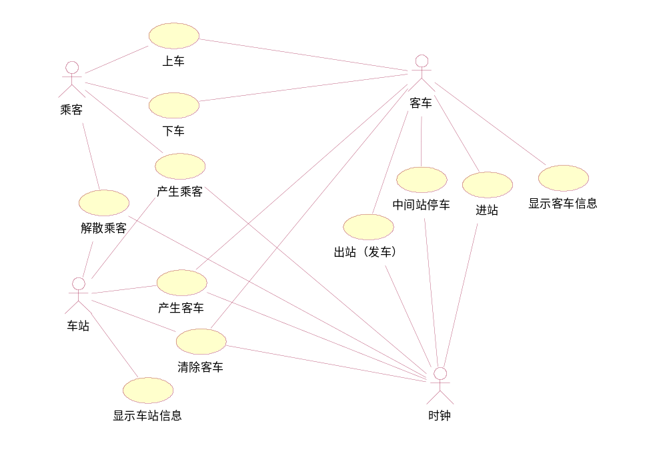
问题描述与需求分析
用例图

Slide 8
系统设计及关键问题
设计思路
1.先找出对象，并构建类：车站、客车、乘客、时间。
2.分析各个类的属性及方法，对于方法设计出框架。
3.设计控制器类，将流程表示出来，并重复2，完善类的属性和方法。
4.逐个实现类中的方法。

Slide 9
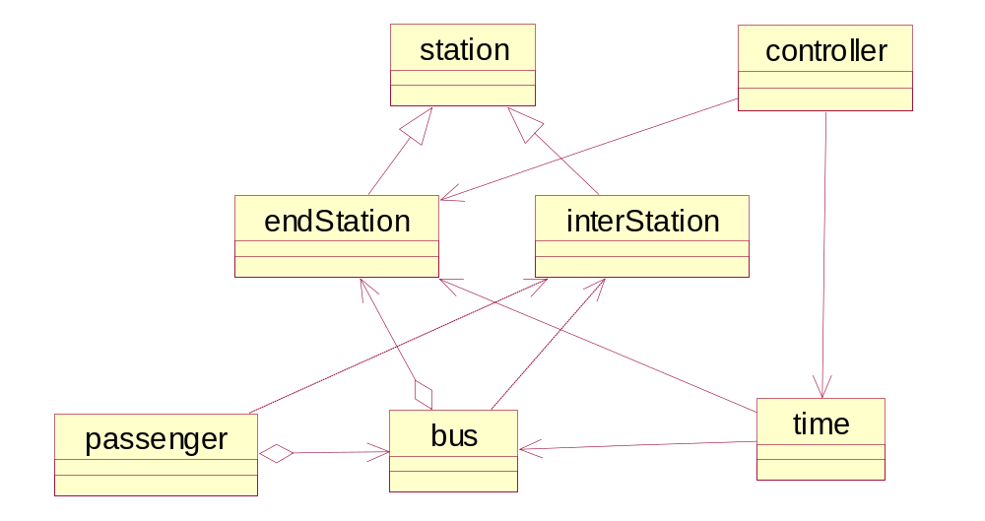
系统设计及关键问题
类图

Slide 10
系统设计及关键问题
关键问题一:如何表示汽车在公路上的位置情况？
解决方案：因为存在某段路程除以某车的速度不能整除的情况（如西安到咸阳22公里，依维柯车速1.4公里/分，西安到咸阳需要15.71分钟），故不能采取“路程—每分钟速度值”的做法。在本项目中提前计算出某车到各个站点的时间，取整后存入数组。之后通过如下公式计算位置：
（最近站点到达时间—当前时间）*速度=距离最近站点的位置信息

Slide 11
系统设计及关键问题
关键问题二:如何根据乘客到各中间站的可能性确定某个乘客下车的位置？
解决方案：对于一个如11 4 17 15 24 29（相加=100）的可能性分布，通过随机数与数列的比较确定乘客下车的位置比较困难。可通过求可能性分布区间来判断随机数所处的位置，即对应乘客下车的位置。
如上数列的可能性区间为：0—11—15—32—47—71—100。每一个乘客对应一个0—100的随机数即可。

Slide 12
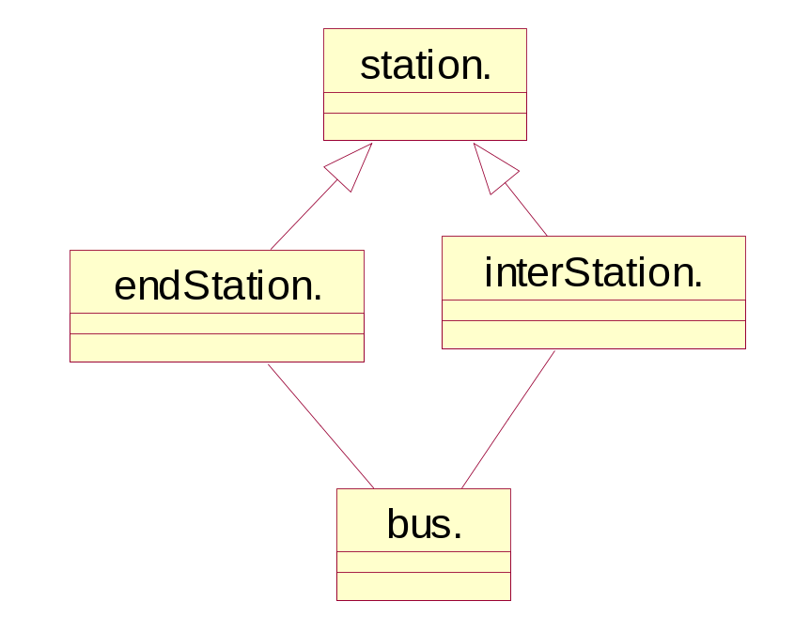
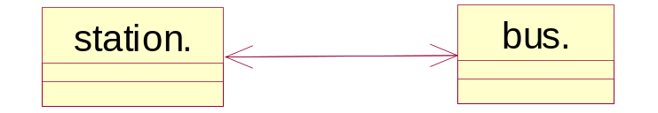
系统设计及关键问题
关键问题三:两个类相互包含引用情况如何解决?如bus类中引用station类,station类中引用bus类。
解决方案：打破环路，将中间站点单独定义为一个类，与终点站类一起继承staion类

Slide 13
系统设计及关键问题
关键问题四：类重复定义问题。比如controller类中引用time类、bus类,而bus类中也用time类。便产生class' type redefinition的问题
解决方案：使用“宏”定义类：#ifndef #define #endif
关键问题五：关于时间的操作问题。如时间的设置与获取、时间的比较等，比如17：50与18：00比较？
解决方案：使用“时间戳”；自己定义time类，并对操作符重载。
关键问题六:如何表示车站内的车队列以及车内的乘客队列?
解决方案：使用STL提供的list队列、iterator迭代器

Slide 14
系统设计及关键问题
关键问题七:如何在c++中在一个类中定义另一个只有带参数构造函数的类的对象?
解决方案：使用初始化列表初始化对象成员
class A {
public: A(int i){}
};
class B {
public: B():a(5) {}
private: A a;
};

Slide 15
实现情况描述
开发语言：C++
开发环境：VC 6.0
代码量：1300行左右（含注释）
开发版本：1.0
完成情况：源程序，UML图、开发文档

Slide 16
实现情况描述
创新与特色点一:大量使用外部参数输入初始化相关变量，如客车信息、车站信息、乘客下车可能性信息等。提高了本项目的实用性与灵活性。
创新与特色点二:合理使用static变量和static函数，并对一些操作较简单的函数定义为inline函数。以此有效得提高程序运行效率。
创新与特色点三:在屏幕输出结果的同时进行了日志的备份，使本项目的运行行为查看更具方便性。

Slide 17
演示与总结
演示提纲：
1.展示时间、车站信息、客车信息的初始情况
2.展示发车后路上客车的运输情况
3.展示客车到中间车站时的情况
4.修改车站产生客车的数量、产生乘客的数量等参数，观察结果
5.展示项目运行结束时的情况

Slide 18
演示与总结
总结：经过一段时间的开发，个人感觉算法难度其实不是很大，但业务需求数量较多（体力活），而且不注意便容易漏掉需求。因此个人认为本项目实现的关键在于需求考虑的是否完整，多种可能的情况能否都考虑到。

Slide 19
谢谢 !

